Slide 1

CHÀO MỪNG CÁC THẦY CÔ GIÁO VỀ DỰ GIỜ THĂM
LỚP 12A5

Slide 2


Đọc văn:

Slide 3
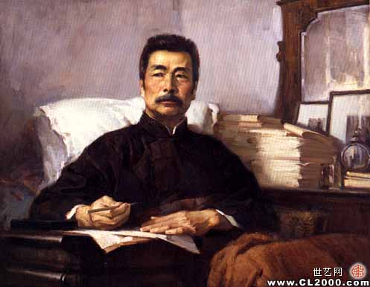
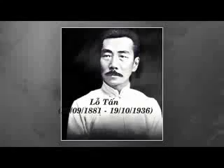
Đọc văn: Thuốc (Lỗ Tấn)
Tìm hiểu chung
Tác giả
a, Tiểu sử
Notes:
3

Slide 4

I. Tìm hiểu chung
Đọc văn:
Thuốc (Lỗ Tấn)
1. Tác giả
a) Tiểu sử
- Lỗ Tấn (1881-1936), tên khai sinh Chu Chương Thọ → Chu Thụ Nhân. Ông sinh tại phủ Thiệu Hưng, tỉnh Chiết Giang- TQ. Bút danh của Lỗ Tấn là ghép từ họ của mẹ (bà Lỗ Thụy) và một kỉ niệm tuổi ấu thơ Tấn hành (đi nhanh lên).
- Năm 13 tuổi, Lỗ Tấn đã phải chứng kiến cảnh người cha của mình lâm bệnh nặng không có tiền chữa bệnh mà chết. Từ đó, ông ôm ấp nguyện vọng học ngành thuốc (y)

Slide 5
I. Tìm hiểu chung
Đọc văn:
Thuốc (Lỗ Tấn)
1. Tác giả
b) Quá trình đến với nghề văn của Lỗ Tấn
Nghề văn
Phanh phui căn bệnh tinh thần của quốc dân và lưu ý mọi người cách chữa trị
Nghề y
Chữa bệnh cho người nghèo
Khai mỏ
Làm giầu cho Tổ quốc
Nghề hàng hải
Mong muốn mở rộng tầm mắt

Slide 6
I. Tìm hiểu chung
Đọc văn:
Thuốc (Lỗ Tấn)
1. Tác giả
a) Tiểu sử
b) Quá trình đến với nghề văn của Lỗ Tấn
c) Mục đích sáng tác của Lỗ Tấn
Dùng ngòi bút để phanh phui các căn bệnh tinh thần của quốc dân và lưu ý mọi người cách chữa trị
Lỗ Tấn muốn hát cho đồng bào mình nghe bài hát lạc điệu của chính họ, chỉ cho họ thấy những bước đi sai nhịp trên con đường tiến về tương lai.

Slide 7
I. Tìm hiểu chung
Đọc văn:
Thuốc (Lỗ Tấn)
1. Tác giả
a) Tiểu sử
b) Quá trình đến với nghề văn của Lỗ Tấn
c) Mục đích sáng tác của Lỗ Tấn
d) Tác phẩm chính
Truyện vừa
- AQ chính truyện
Tạp văn
Nấm mồ
Cỏ dại
Gió nóng
Hai lòng…
Truyện ngắn
Gào thét (1923)
Bàng hoàng (1926)
Truyện cũ viết lại (1936)…

Slide 8
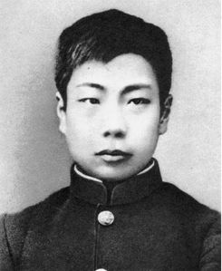
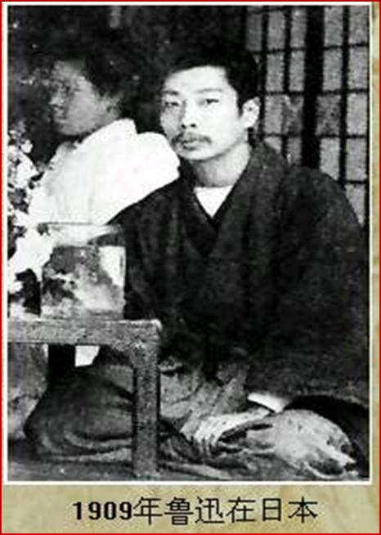
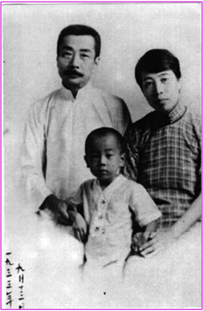
Lỗ Tấn là nhà cách mạng lớn của Trung Quốc thế kỉ XX
Năm 1981 ông được phong tặng danh hiệu Danh nhân văn hóa của nhân loại.
.

Slide 9
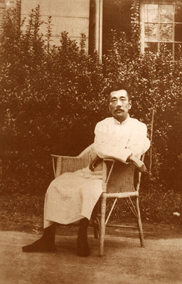
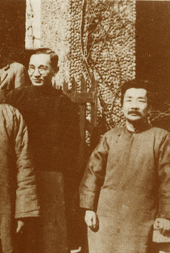
-*
Lỗ Tấn 1930
Lỗ Tấn 1933

Slide 10
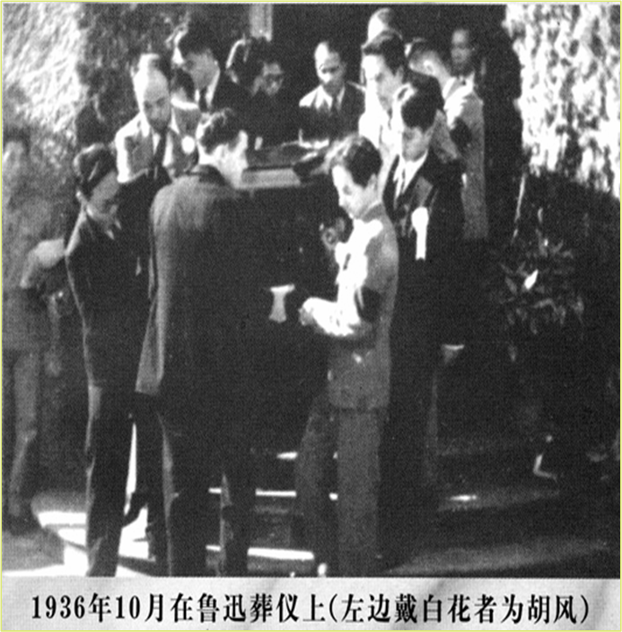

Slide 11
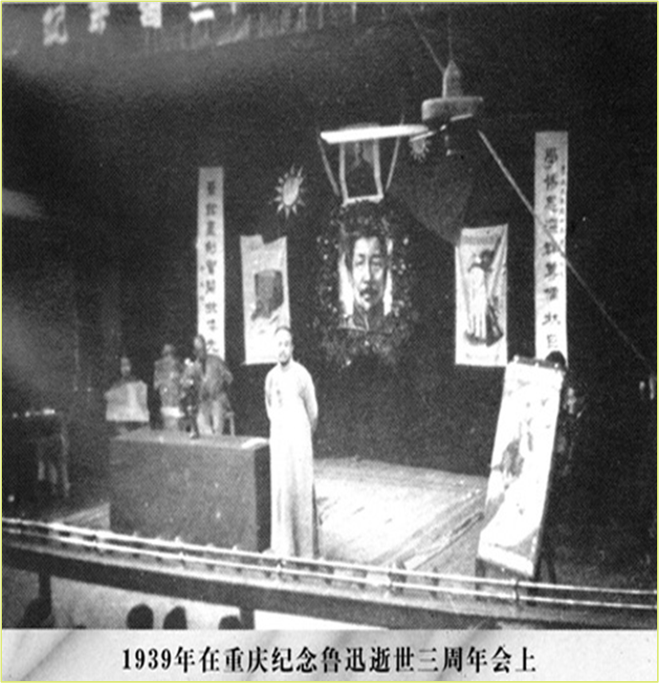
Lễ tưởng niệm Lỗ Tấn tại quê hương

Slide 12
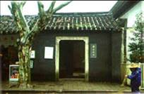
Nhà lưu niệm của Lỗ Tấn ở Thiệu Hưng

Slide 13
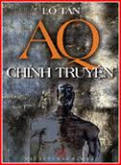
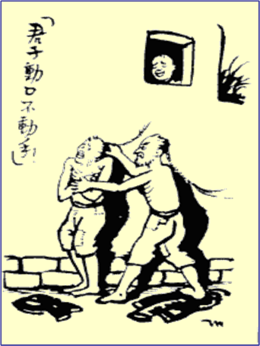

Slide 14
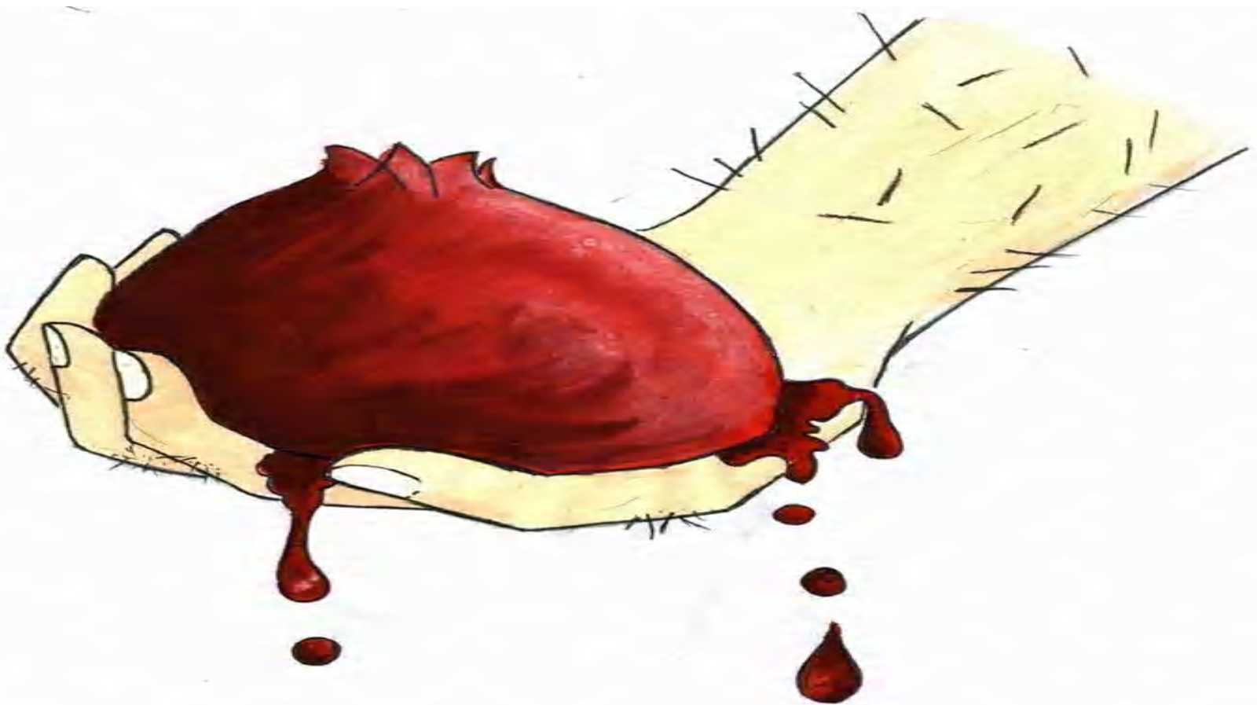
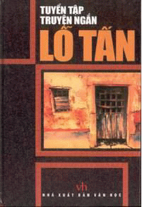
Thuốc (1919)

Slide 15
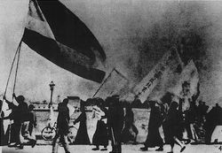
I. Tìm hiểu chung
Đọc văn:
Thuốc (Lỗ Tấn)
- Thuốc được viết năm 1919, đúng lúc cuộc vận động Ngũ Tứ bùng nổ (04/05/1919).
Đây là thời kì đất nước Trung Quốc bị các đế quốc Anh, Nga, Pháp, Đức, Nhật… xâu xé. Xã hội Trung Quốc biến thành nửa phong kiến, nửa thuộc địa nhưng nhân dân lại an phận chịu nhục. Đó là căn bệnh đớn hèn, tự thỏa mãn và những người cách mạng hoàn toàn xa lạ với nhân dân.
Thuốc ra đời trong hoàn cảnh ấy với một thông điệp: Người Trung Quốc cần suy nghĩ nghiêm túc về một phương thuốc để cứu dân tộc.
1. Tác giả
2. Truyện ngắn “Thuốc”
a) Hoàn cảnh sáng tác

Slide 16

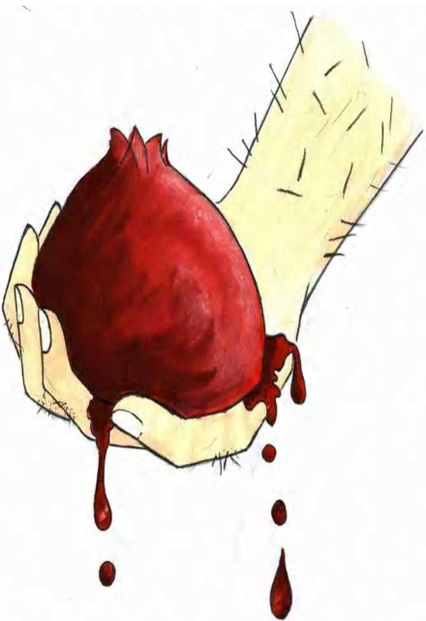
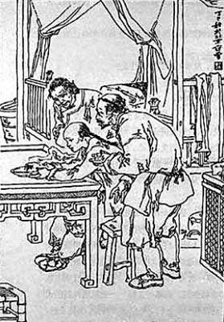
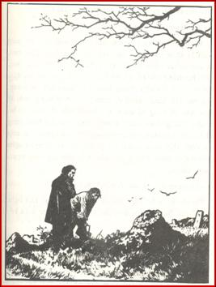

Tóm tắt tác phẩm
Mua thuốc
Ăn
thuốc
Bàn
về thuốc
Hậu quả của thuốc
Sự gặp gỡ của hai bà mẹ
Bãi nghĩa địa
Pháp trường
Quán trà Lão Hoa
-------
Cái chết thê thảm của Tiểu Thuyên
Vòng hoa trên mộ Hạ Du

Slide 17
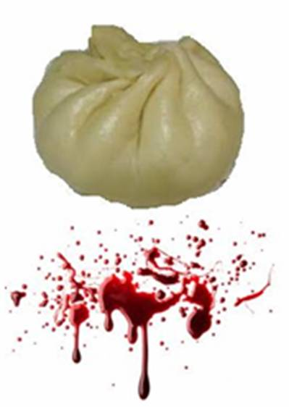
Đọc văn:
Thuốc (Lỗ Tấn)
I. Tìm hiểu chung
II. Đọc – hiểu văn bản
1. Ý nghĩa nhan đề Thuốc
Thuốc?

Slide 18

Đọc văn: Thuốc (Lỗ Tấn)
II. Đọc hiểu văn bản
1. Ý nghĩa nhan đề
Thảo luận
Thuốc?
Nhóm 1
Thuốc chữa bệnh lao trong quan niệm của người TQ đầu TK XX được miêu tả như thế nào
Nhóm 2
Tầng nghĩa 1
Nhóm 3
Tầng nghĩa 2
Nhóm 4
Tầng nghĩa 3

Slide 19


Thuốc ở đây chính là chiếc bánh bao bằng bột mì trắng tẩm máu tươi của người chiến sỹ cách mạng Hạ Du được lão Hoa Thuyên mua về chữa bệnh lao cho con trai. Nhan đề này có nhiều tầng nghĩa

Slide 20
Đọc văn:
Thuốc (Lỗ Tấn)
I- Tìm hiểu chung
II- Đọc – hiểu văn bản
1. Ý nghĩa nhan đề Thuốc
Thuốc có ý nghĩa sâu hơn mang tính khai sáng. Đó là phương thuốc chữa căn bệnh u mê lạc hậu về mặt khoa học của người dân Trung Quốc…
Người dân Trung Quốc phải tỉnh giấc, không được “ngủ mê trong cái nhà hộp bằng sắt không có cửa sổ”
Thông điệp quan trọng nhất mà Lỗ Tấn muốn nói với người đọc qua hình tượng “chiếc bánh bao tẩm máu người”
-Là phương thuốc không chỉ chữa căn bệnh, u mê, lạc hậu về chính trị của người dân mà còn chữa bệnh xa rời quần chúng của những người cách mạng
+ Quần chúng mê muội gọi người cách mạng là giặc, là thằng quỷ sứ, là điên.
+ Bản thân người cách mạng lại xa rời quần chúng và “buồn bã, cô đơn trong chốn quạnh hưu”
- Chỉ phương thuốc chữa bệnh lao bằng chiếc bánh bao tẩm máu tử tù.
- Đây là một phương thuốc mê tín, lạc hậu dẫn đến cái chết thê thảm của bé Tiểu Thuyên.
Tầng nghĩa 1
Tầng nghĩa 2
Tầng nghĩa 3

Slide 21


Đọc văn: Thuốc (Lỗ Tấn)
Nhan đề “Thuốc” và hình ảnh “chiếc bánh bao tẩm máu tử tù” đã thể hiện chủ đề tư tưởng của tác phẩm: Lỗ Tấn đau nỗi đau của dân tộc Trung Hoa thời cận đại : nhân dân thì “ngủ say trong một cái nhà hộp bằng sắt” còn người Cách mạng lại “bôn ba trong chốn quạnh hiu”.
Tóm lại :

Slide 22
XIN CHÂN THÀNH CẢM ƠN THẦY CÔ VÀ CÁC EM

